Slide 1

1. 고려의 성립과 정치 발전
고려의 건국과 국가 기틀의 확립
1

Slide 2



고려의 통일 과정을 당시 동아시아 정세와 연관 지어 정리할 수 있다.
고려 초기 왕권 강화와 국가 체제의 확립을 위한 노력을 이해할 수 있다.

Slide 3


1. 고려의 성립과 정치 발전
고려의 건국과 국가 기틀의 확립
(62쪽)
1
▲태조 왕건상(평양 조선중앙역사박물관)과 현릉(개성)

Slide 4

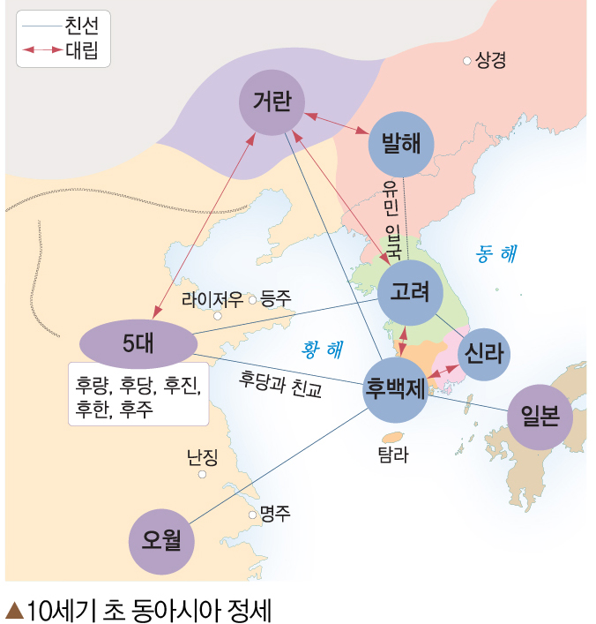
1. 고려의 성립과 정치 발전
고려의 건국과 국가 기틀의 확립
(62쪽)
1
1. 고려의 건국(918)
① 국내외적 상황: 후삼국 성립,
중국 5대 10국, 북방 거란의 성장
② 왕건: 해상 무역으로 성장한 호족
③ 건국: 고구려 계승, 국호 ‘고려’,
송악으로 천도

Slide 5
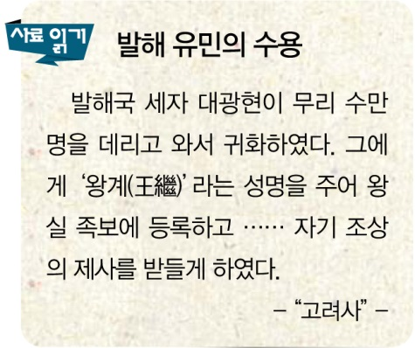
1. 고려의 성립과 정치 발전
고려의 건국과 국가 기틀의 확립
(63쪽)
1
2. 민족의 재통일(936)
① 통일 정책: 호족 세력 통합,
신라에 우호적, 중국 5대와 교류
② 후삼국 통일: 신라 병합(경순왕의
항복), 후백제 격파(견훤의 귀순,
후백제군 격파), 발해 유민까지
포함한 민족의 재통일 완수

Slide 6
1. 고려의 성립과 정치 발전
고려의 건국과 국가 기틀의 확립
(63쪽)
1
3. 태조의 정책
① 민생 안정: 취민 유도를 내세워 조세 인하, 흑창 설치,
불교 숭상
② 호족 통합: 혼인 정책, 왕씨 성 하사, 관직ㆍ토지 하사
③ 호족 견제: 사심관 제도와 기인 제도 활용
④ 북진 정책: 고구려 옛 영토 회복 목적, 서경 중시,
거란 배격 → 영토 확장(청천강~영흥만)
⑤ 훈요 10조: 후대 왕들이 지켜야 할 정책 방향 제시

Slide 7
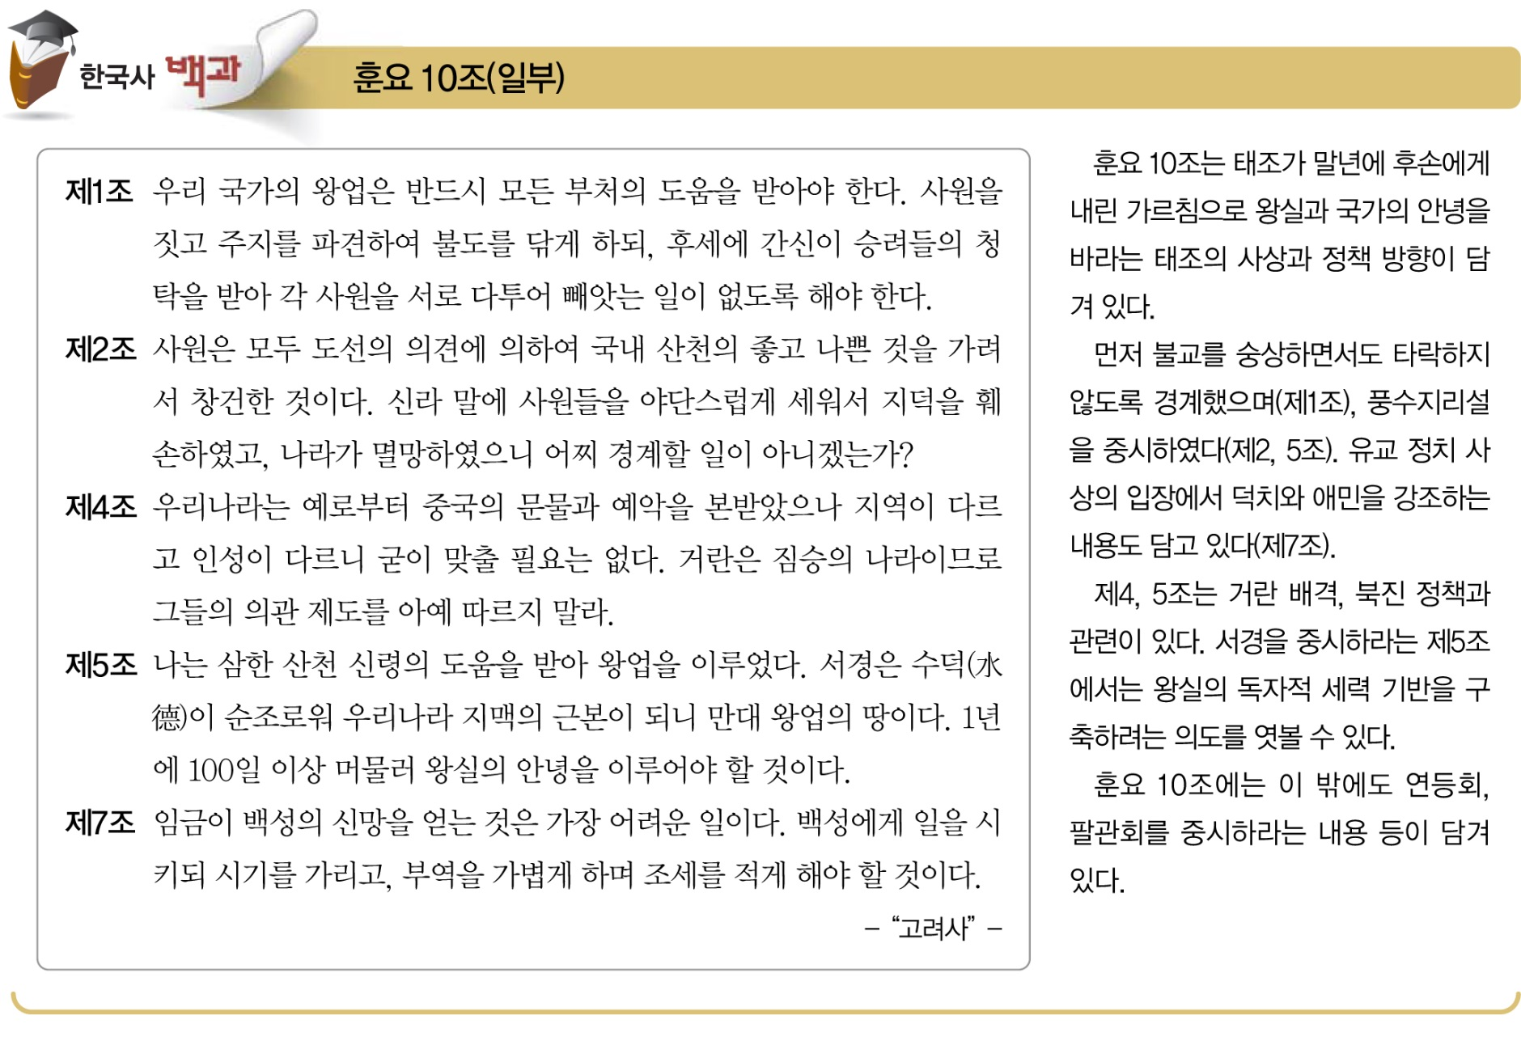
1. 고려의 성립과 정치 발전
고려의 건국과 국가 기틀의 확립
(63쪽)
1

Slide 8
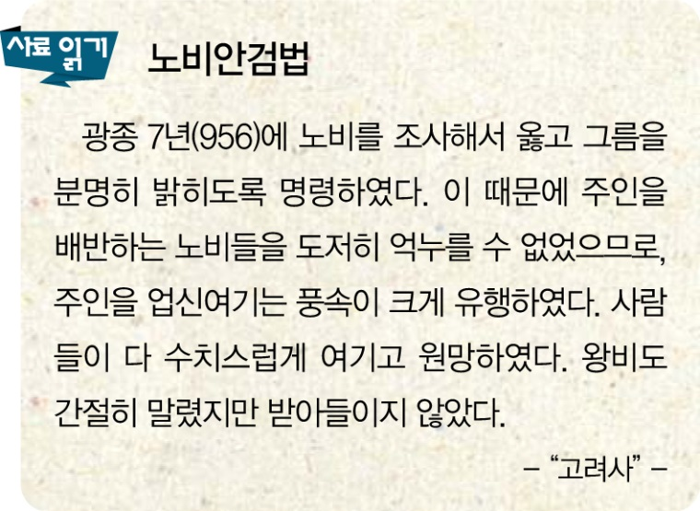
1. 고려의 성립과 정치 발전
고려의 건국과 국가 기틀의 확립
(64쪽)
1
4. 광종의 개혁: 호족 세력 억압,
왕권 강화
① 노비안검법: 국가 재정 확보,
공신ㆍ호족의 경제ㆍ군사적
기반 약화
② 과거제 실시: 유교적 소양을
갖춘 인물 등용
③ 공복 제정: 관리 기강 확립

Slide 9
1. 고려의 성립과 정치 발전
고려의 건국과 국가 기틀의 확립
(64쪽)
1
5. 성종의 개혁
① 유교 정치 이념을 바탕으로 한 통치 체제 정비
(최승로의 시무 28조) → 2성 6부제, 12목에 지방관 파견,
국자감 설치, 경학박사 파견
② 의의: 문치주의 전통 수립, 개인 능력 중시(신라보다
개방적)

Slide 10

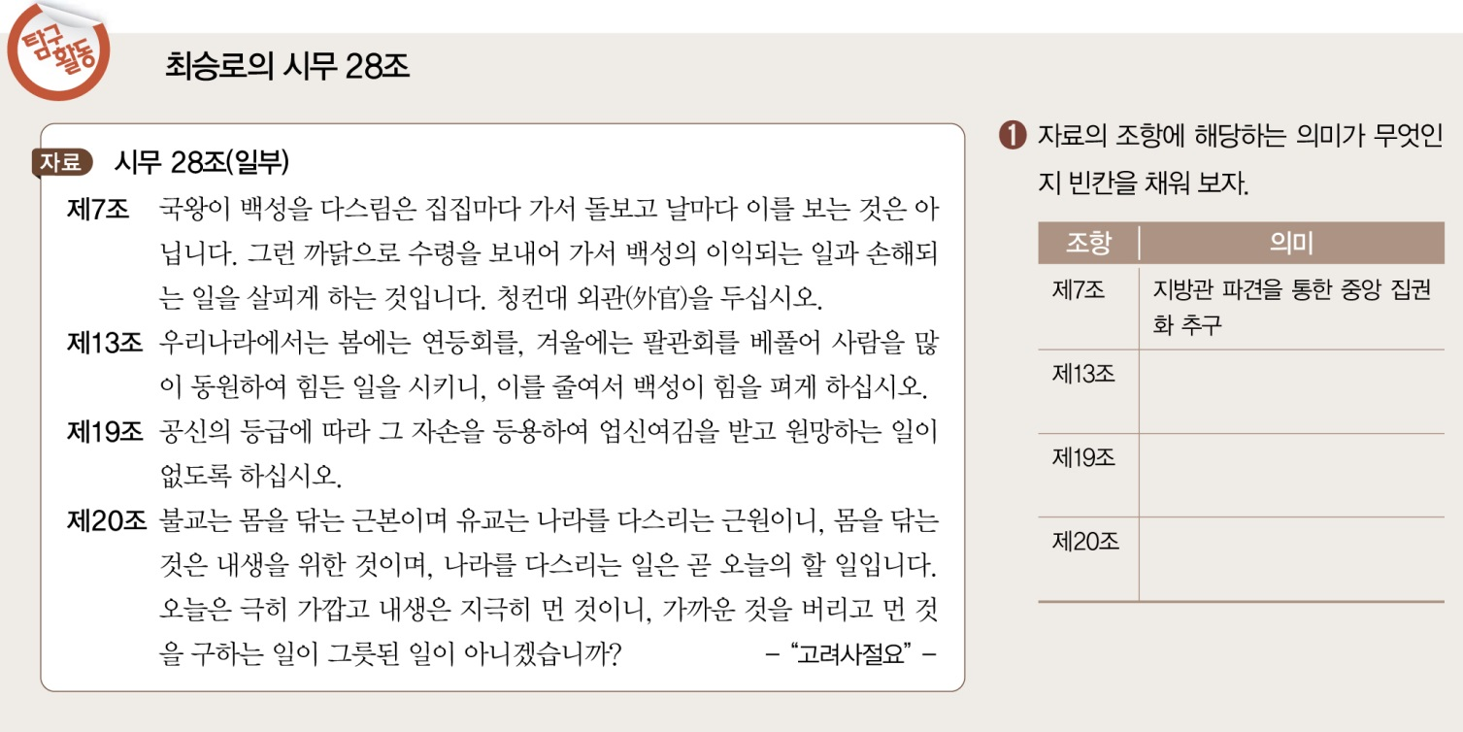
1. 고려의 성립과 정치 발전
고려의 건국과 국가 기틀의 확립
(64쪽)
1

Slide 11
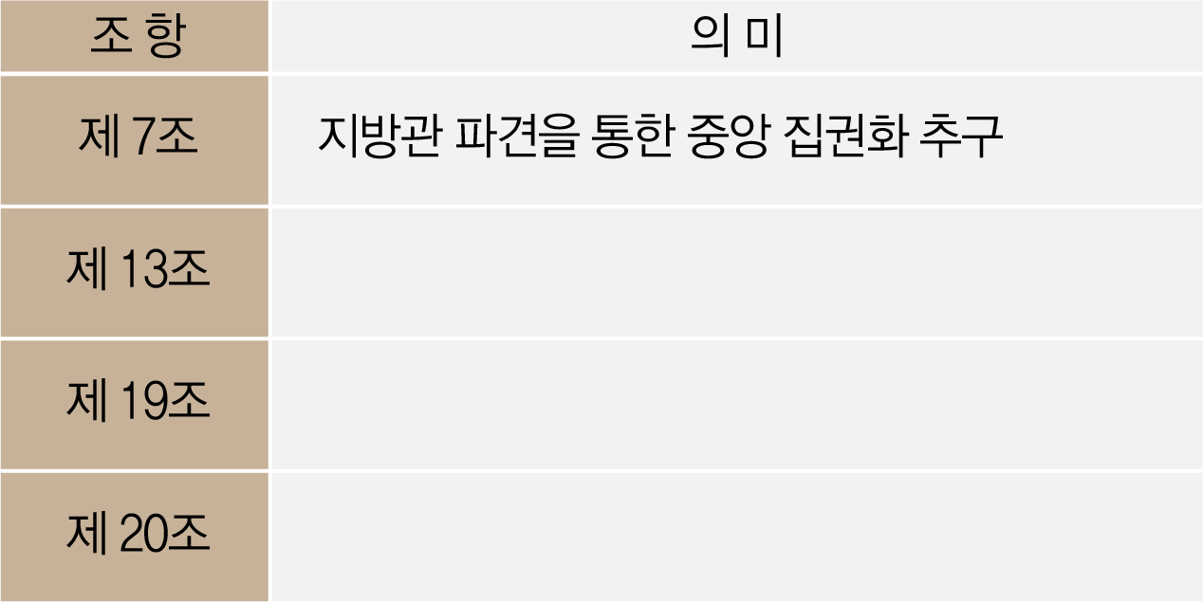
1. 고려의 성립과 정치 발전
고려의 건국과 국가 기틀의 확립
(64쪽)
1
① 자료의 조항에 해당하는 의미가 무엇인지 빈칸을 채워 보자.
[답]
불사를 폐지하여 민생 안정 추구
공신 및 호족 세력의 포용
유교 정치 이념의 수용

Slide 12

통치 체제의 정비
입니다.
2

